Slide 1

第4讲 逻辑思维与计算机解题
授课教师：孙 辉
上课地点：3102
上机实验：理工配楼2层机房205B、206B机房
上机时间：周三18:00-21:00

Slide 2
学习目标
将实际问题抽象为逻辑关系
枚举法解题思路
关系与关系表达式
程序的循环结构与分支结构

Slide 3
内容要点
关系运算符与关系表达式
人的思维到用计算机语言的表示
枚举的概念与思路
循环结构
分支结构
逻辑运算符与逻辑表达式
限定转向语句（循环结构中使用）

Slide 4
逻辑思维与计算机解题
计算机强大的逻辑分析功能是由人通过程序赋给它的
一些逻辑问题必须转换成计算机能够看得懂的数学表达式和一定的程序指令
这一章通过例子来介绍如何将人对问题的思考转换为让计算机能解的数学表达式，同时给出一些通常要用到的程序结构和C/C++语句。

Slide 5
“谁做的好事”
人大附中有四位同学中的一位做了好事，不留名，表扬信来了之后，校长问这四位是谁做的好事。
A说：不是我。
B说：是C。
C说：是D。
D说：他胡说。
已知三个人说的是真话，一个人说的是假话。现在要根据这些信息，找出做了好事的人。
如何通过逻辑思维与判断解这类问题?

Slide 6
关系运算和关系表达式
关系运算符，6个
>= 大于等于
> 大于
== 等于
<= 小于等于
< 小于
!= 不等于

Slide 7
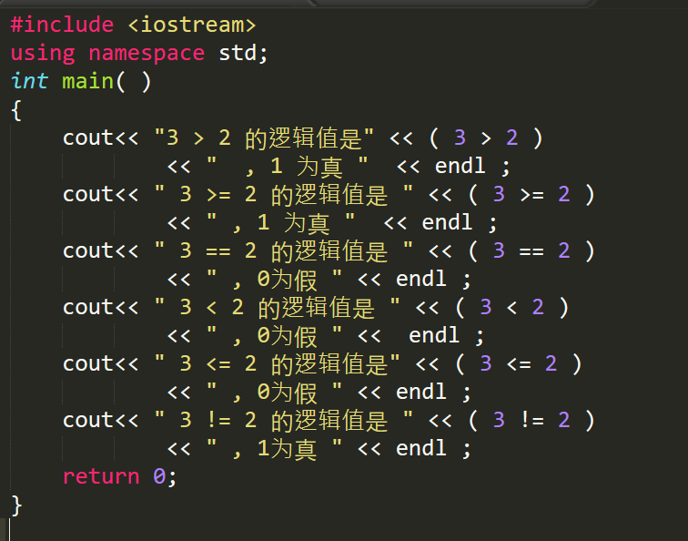
例程:

Slide 8
运行结果
3 > 2 的逻辑值是1, 1为真
3 >= 2 的逻辑值是1, 1为真
3 == 2 的逻辑值是0, 0为假
3 < 2 的逻辑值是0, 0为假
3 <= 2 的逻辑值是0, 0为假
3 != 2 的逻辑值是1, 1为真

Slide 9
关系表达式的一般格式
<变量1> 关系运算符 <变量2>
例如：变量1为b，变量2为 c，关系运算符为>，关系表达式为：b > c
在程序中，系统要测试由关系表达式所表示的关系是否成立，成立为真，不成立为假
关系表达式是有值的，这个值非 0 即 1，是布尔值
关系表达式成立，其值为 1 。关系表达式不成立，其值为 0

Slide 10
使用关系表达式解决一些问题
结合任务4.1，可以将四个人说的四句话写成关系表达式
在声明变量时，我们让 thisman 表示要寻找的做了好事的人，定义它是字符变量
char thisman=‘’; // 定义字符变量并初始化为空
接着让 “==” 的含义为“是”
让 “!=” 的含义为“不是”

Slide 11
利用关系表达式将四个人所说的话表示成
说话人 | 说的话 | 写成关系表达式
A | “不是我” | thisman!=‘A’
B | “是C” | thisman==‘C’
C | “是D” | thisman==‘D’
D | “他胡说” | thisman!=‘D’

Slide 12
字符型变量的存储
在C/C++中字符在存储单元中是以ASCII码的形式存放的。因此，用赋值语句
两者是等效的，在以thisman为标识的存储单元中存的是数字65。可用下面的实验加以验证
thisman
65
地址xxxx
thisman = ‘A’;
与
thisman = 65;

Slide 13
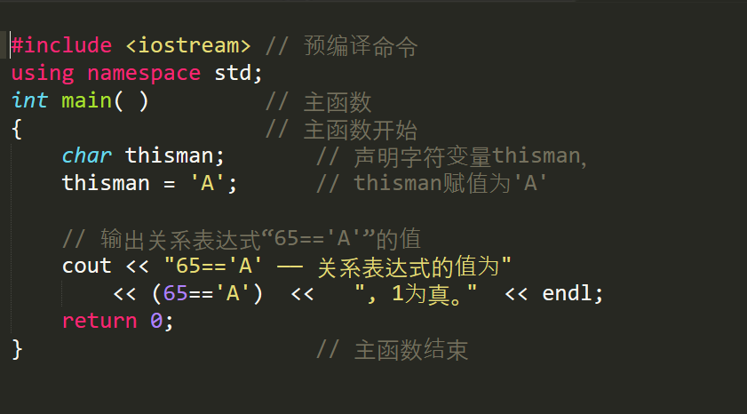

Slide 14
枚举法的思路
结合任务4.1分析，A、B、C、D四个人，只有一位是做好事者。令做好事者为1，未做好事者为0，可以有如下4种状态（情况）
状态 | A | B | C | D
1 | 1 | 0 | 0 | 0
2 | 0 | 1 | 0 | 0
3 | 0 | 0 | 1 | 0
4 | 0 | 0 | 0 | 1

Slide 15
4种状态的形式化表示
状态 | 赋值表达式
1 | thisman=‘A’
2 | thisman=‘B’
3 | thisman=‘C’
4 | thisman=‘D’
显然第一种状态是假定A是做好事者，第二种状态是假定B是做好事者，…
所谓枚举是按照者四种假定逐一地去测试四个人的话有几句是真话，如果不满足三句为真，就否定掉这一假定，换下一个状态再试。
具体做法如下：

Slide 16
（1）假定让thisman=‘A’代入四句话中
说话人 | 说的话 | 关系表达式 | 值
A | thisman!=‘A’; | ‘A’!=‘A’ | 0
B | thisman==‘C’; | ‘A’==‘C’ | 0
C | thisman==‘D’; | ‘A’==‘D’ | 0
D | thisman!=‘D’; | ‘A’!=‘D’ | 1
四个关系表达式的值的和为1，不满足3句话为真，假设不成立，因此显然不是‘A’做的好事。

Slide 17
（2）假定让thisman=‘B’代入四句话中
说话人 | 说的话 | 关系表达式 | 值
A | thisman!=‘A’; | ‘B’!=‘A’ | 1
B | thisman==‘C’; | ‘B’==‘C’ | 0
C | thisman==‘D’; | ‘B’==‘D’ | 0
D | thisman!=‘D’; | ‘B’!=‘D’ | 1
四个关系表达式的值的和为2，显然不是‘B’做的好事。

Slide 18
（3）假定让thisman=‘C’代入四句话中
说话人 | 说的话 | 关系表达式 | 值
A | thisman!=‘A’; | ‘C’!=‘A’ | 1
B | thisman==‘C’; | ‘C’==‘C’ | 1
C | thisman==‘D’; | ‘C’==‘D’ | 0
D | thisman!=‘D’; | ‘C’!=‘D’ | 1
四个关系表达式的值的和为3，就是‘C’做的好事。

Slide 19
枚举
按照上面的思路，一个人一个人去试，就是枚举。
从编写程序看，实现枚举最好使用循环结构。
这部分的程序写出如下：

Slide 20
// 计数型循环，循环的控制变量为k
for (k=1; k<=4; k=k+1)
{ // 循环体开始
thisman=64+k; // 产生被试者，依次为’A’,’B’,’C’,’D’
// 赋值给thisman
sum = (thisman!=’A’) // 测试’A’的话是否为真
+(thisman==’C’) // 测试’B’的话是否为真
+(thisman==’D’) // 测试’C’的话是否为真
+(thisman!=‘D’); // 测试’D’的话是否为真
…
} // 循环体结束

Slide 21
循环结构
循环结构是程序中用得最多的一种，它发挥了计算机擅长重复运算的特点
for是计数型循环的标识符，for语句的格式为
圆括号括起的是三个表达式。其下的大括号括起的部分是循环体
for(表达式1；表达式2；表达式3)
{
循环体（语句组）
}

Slide 22
图4.2 for循环结构图

Slide 23
for循环的执行过程
求解表达式1，置循环控制变量的初值
测试表达式2，测试是否未到循环控制变量的终值
如果表达式2的值为真，则执行3
如果表达式2的值为假，则退出循环转5
执行循环体语句组之后转4
求解表达式3，让循环控制变量增值或减值，再转2
执行for语句的下一条语句

Slide 24
使用for循环解题实例
求自然数1～100之和
求10的阶乘

Slide 25
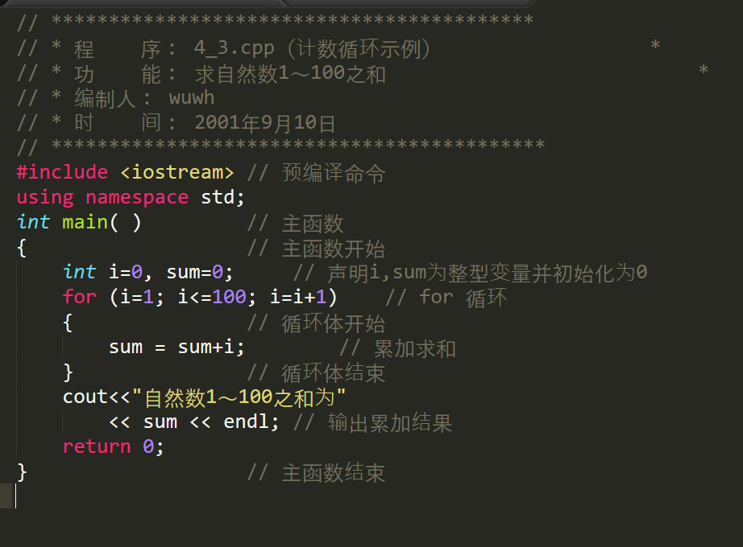

Slide 26
思考题：
在4_3.cpp的程序中做如下修改
将原来的for(i=1; i<=100; i=i+1) 修改为for(i=1; i<=100; i=i+2) 问：这是哪些自然数在求和，答案是多少？
将原来的for(i=1; i<=100; i=i+1) 修改为for(i=1; i<=100000; i=i+1) 执行程序能够得出正确结果吗？如果不能，自己想办法解决

Slide 27
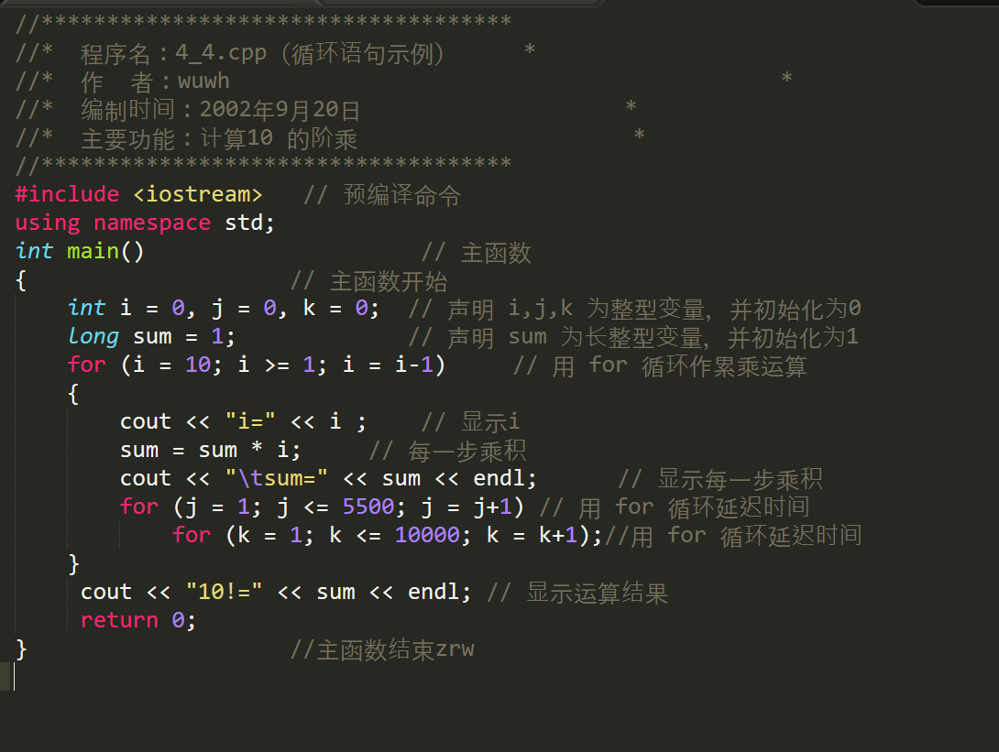
例: 求10！

Slide 28
该程序的运行结果如下：
i=10 sum=10
i=9 sum=90
i=8 sum=720
i=7 sum=5040
i=6 sum=30240
i=5 sum=151200
i=4 sum=604800
i=3 sum=1814400
i=2 sum=3628800
i=1 sum=3628800
10!=3628800

Slide 29
解题思路
将10！展开为 10×9×8×7×6×5×4×3×2×1
让整型变量 i 去表示10，9，…，1
让长整型变量sum来表示乘积，初始时让其为1
将求10的阶乘考虑成累乘问题，让 i = 10 去乘sum 再将积存至 sum 中，即 sum = sum * i 之后让 i = i - 1，再用上式累乘，不断地反复做这两个运算，从 i = 10，9，…，1。就完成了求10！的任务。如下图：

Slide 31
恰好计算机擅长做这种重复操作，使用 for循环是最佳选择。
让循环控制变量 i 就是数字 10，9，…，1。 i 的初值为 10，终值为 1。for 循环的三个表达式为： 表达式1 为 i = 10; 表达式2 为 i >= 1; 表达式3 为 i = i - 1;

Slide 32
for循环的NS框图
为了以后讲解的方便，有必要使用更为简便的N-S结构流程图，如图：
流图中突出了for循环的3个表达式
循环体放在右下角的矩形方框中
循环就是按条件反复执行小矩形框中的语句组
for (i=1; i<=100; i=i+1)
循环体

Slide 33
分支结构
为了完成任务4.1，还需要有判断是否已经有3个人的话是真话的分支结构
如果sum真的为 3 时，做下面两件事
输出做好事的人；
将本题的有解标志置为 1。
其中(sum==3)为条件判断语句中的条件，根据其真假使程序分支。
if (sum == 3)
{
cout << "This man is " << char(64+k) << endl;
g=1;
}

Slide 34
分支程序的NS流程图
图4.4 分支结构程序框图

Slide 35
If 语句的格式
情况1：
if ( 表达式 )
语句 1；
如果表达式为真，执行语句 1；否则什么都不做.
情况2：
if ( 表达式 )
{
语句块 1；
}
如果表达式为真，执行语句块 1；否则什么都不做.

Slide 36
情况3：
if ( 表达式 )
语句 1；
else
语句 2；
如果表达式为真，执行语句1；否则执行语句2
情况4：
if ( 表达式 )
{
语句块 1；
}
else
{
语句块 2；
}
如果表达式为真，执行语句块1；否则执行语句块2

Slide 37
分支结构实例
实现如图函数

Slide 38
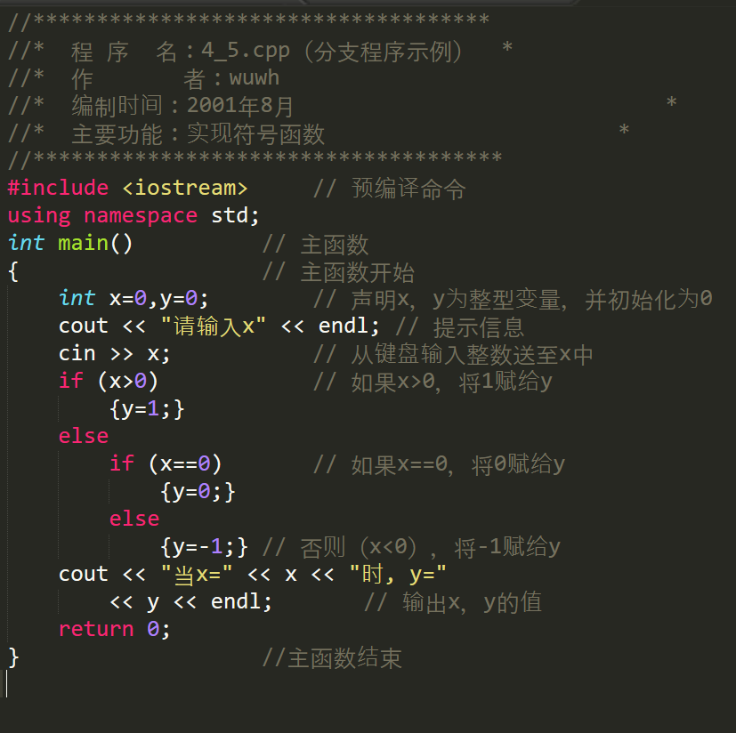

Slide 39
程序框图（NS图）
图4.6 实现符号函数的程序框图

Slide 40
任务4.1的程序框图

Slide 41
分析“谁做的好事”NS图
for(k=1; k<=4; k++)
第一块 循环结构
循环体
第二块 分支结构
真
g!=1
假
语句1;

Slide 42
第一块是循环结构，功能是产生被试对象，依次为A、B、C、D。并测试四句话有多少句为真，如有3句为真，则可确定做好事者，同时置有解标志为1。
第二块为分支结构，功能是判断是否无解，如为真，则输出无解信息。

Slide 43
再细看，第一块的循环体又由两块组成，如图4.9，
①中含两条赋值语句
②中含一条分支语句
thisman = 64+k;
sum=( thisman!=‘A’ ) + ( thisman==‘C’ ) + ( thisman==‘D’ ) + ( thisman!=‘D’ );
①
真
sum == 3
假
②
输出该被测试者；
有解标志置1；

Slide 44
希望你掌握NS图，这对今后的学习会有好处
按照程序框图很容易写出程序（如下页所示）

Slide 45
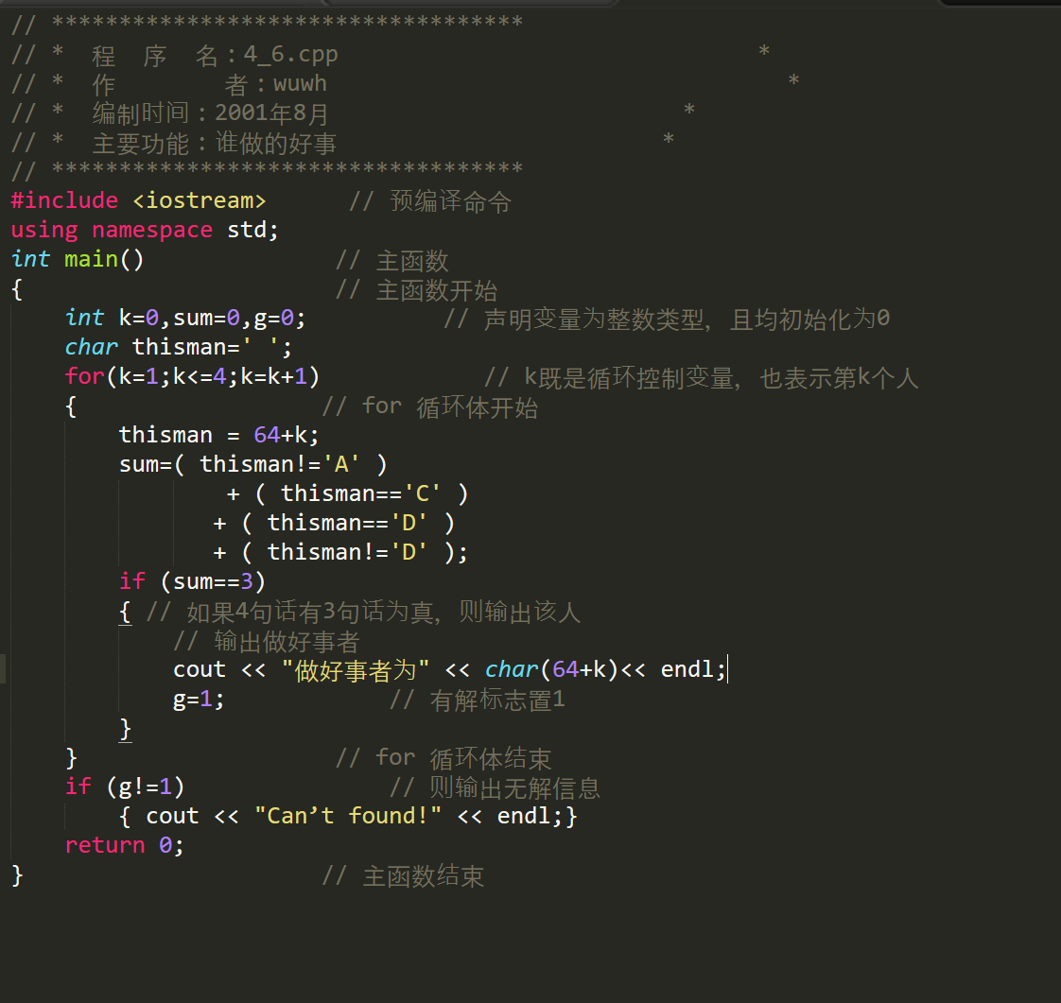

Slide 46
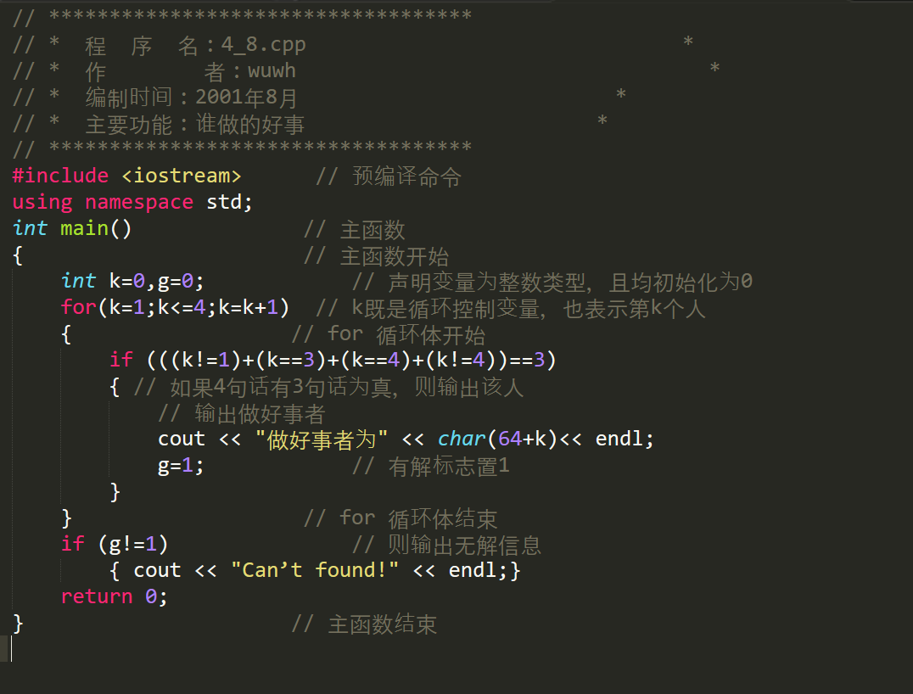

Slide 47
任务：
掌握讲义上的所有例程
YOJ： 1003、1008

Slide 48
switch语句 自学
格式：
switch ( 表达式 )
{
case 常量1:
语句1;
case 常量2:
语句2;
┇
case 常量n:
语句n;
default:
语句n+1;
}
执行过程：
求出“表达式”的值，并执行与其相匹“常量”对应的语句。跟随case的语句将顺序执行，直到遇到break语句或case块结束；如果没有与之相匹的“常量”就执行default块，若default不存在，就退出switch语句。

Slide 49
switch语句注意事项：
switch中表达式可以是整型或字符型，也可以是枚举型。
可以省略一些case和default。
每个case或default后的语句可以是语句块, 但不需要使用“{”和“}”括起来。
case下也可以没有语句。

Slide 50
switch结构的应用
switch结构与else if结构是多分支选择的两种形式。它们的应用环境不同：
else if 用于对多条件并列测试，从中取一的情况；switch结构用于单条件测试，从其多种结果中取一种的情况。
else if的条件测试比switch复杂、功能更强；switch结构更为清晰、简单。

Slide 51
switch结构：
switch
expr
case
const 1
const 2
const n
default
语句组1
break;
语句组2
break;
…...
语句组n
break;
语句组
break;

Slide 52
【任务4.2】
某地刑侦大队对涉及六个嫌疑人的一桩疑案进行分析：
A、B 至少有一人作案；
A、E、F 三人中至少有两人参与作案；
A、D 不可能是同案犯；
B、C 或同时作案，或与本案无关；
C、D 中有且仅有一人作案；
如果 D 没有参与作案，则 E 也不可能参与作案。
试编一程序，将作案人找出来。

Slide 53
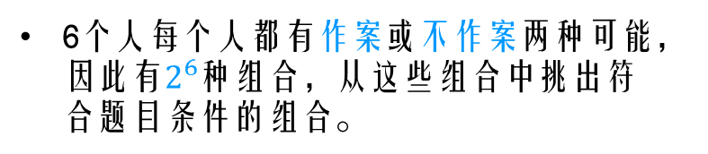
解题思路
枚举谁是罪犯？罪犯几个人？
题目分析
输入、输出
模型：枚举法
枚举什么？
已知条件的表示？
6个人每个人都有作案或不作案两种可能，因此有$2^{6}$种组合，从这些组合中挑出符合题目条件的组合。
定义 6 个整数变量，分别表示 6 个人A，B，C，D，E，F。
枚举每个人的可能性
让 0 表示不是罪犯；
让 1 表示就是罪犯。

Slide 54
逻辑运算符与逻辑表达式
逻辑与：&&
逻辑或：||
逻辑非：！

Slide 55
逻辑与：&&
A | B | A&&B
1 | 1 | 1
1 | 0 | 0
0 | 1 | 0
0 | 0 | 0
1 表示真，0 表示假， 这是逻辑变量的取值，非真即假

Slide 56
逻辑或：||
A | B | A || B
1 | 1 | 1
1 | 0 | 1
0 | 1 | 1
0 | 0 | 0
1 表示真，0 表示假

Slide 57
将案情的每一条写成逻辑表达式
第一条用CC1表示
第二条用CC2表示
……

Slide 58
CC1：A和B至少有一人作案
令 A 变量表示 A 作案，B 变量表示 B 作案
A | B | CC1
0 | 0 | 0
1 | 0 | 1
0 | 1 | 1
1 | 1 | 1
显然这是或的关系，有CC1= ( A || B )

Slide 59
CC2：A和D不可能是同案犯
CC2 = !( A && D )
A | D | A&&D | CC2
1 | 0 | 0 | 1
1 | 1 | 1 | 0
0 | 0 | 0 | 1
0 | 1 | 0 | 1

Slide 60
CC3：A、E、F 中至少有两人涉嫌作案
分析有4种可能
第一种，A 和 E 作案，（A && E）
第二种，A 和 F 作案，（A && F）
第三种，E 和 F 作案，（E && F）
这三种可能性是 或 的关系
CC3 = (A && E）||（A && F）||（E && F)

Slide 61
CC4：B和C或同时作案，或都与本案无关
第一种情况：同时作案（B && C）
第二种情况：都与本案无关（!B && !C）
两者为或的关系，因此有 CC4 = (B && C) || (!B && !C)
CC5：C、D中有且仅有一人作案
CC5=(C && !D) || (!C && D )

Slide 62
CC6：如果D没有参与作案，则E也不可能参与作案。
分析这一条比较麻烦一些，可以列出真值表再归纳
D | E | !E | CC6 | 含 义
1 | 1 | 0 | 1 | D作案，E也作案 | 可能
1 | 0 | 1 | 1 | D作案，E不作案 | 可能
0 | 0 | 1 | 1 | D不作案，E也不可能作案 | 可能
0 | 1 | 0 | 0 | D不作案，E却作案 | 不可能
CC6=D || !E
以上是案情分析，已经化成了计算机可解的逻辑表达式

Slide 63
将案情分析的6条归纳成一个破案综合判断条件CC
CC=CC1&&CC2&&CC3&&CC4&&CC5&&CC6

Slide 64
3、采取枚举方法，枚举什么呢？枚举组合
6个人每个人都有作案或不作案两种可能，因此有 种组合，从这些组合中挑出符合6条分析的作案者。
定义 6 个整数变量，分别表示 6 个人A，B，C，D，E，F。
枚举每个人的可能性
让 0 表示不是罪犯；
让 1 表示就是罪犯。

Slide 65

枚举所有可能的组合
6个人每个人都有作案或不作案两种可能，因此有$2^{6}$种组合
A | B | C | D | E | F
0 | 0 | 0 | 0 | 0 | 0
0 | 0 | 0 | 0 | 0 | 1
0 | 0 | 0 | 0 | 1 | 0
…… | …… |  |  |  | ……
1 | 1 | 1 | 1 | 1 | 1

Slide 66
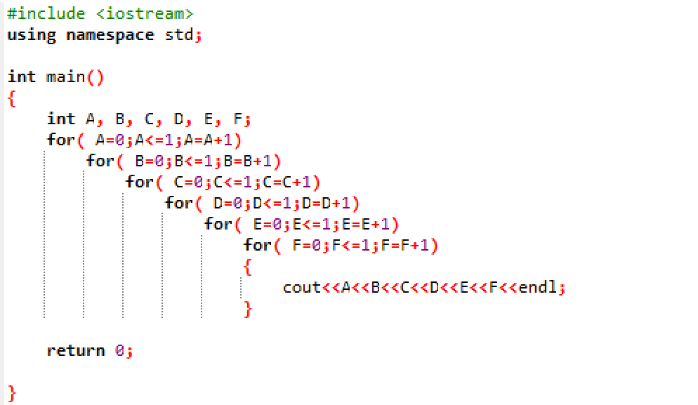
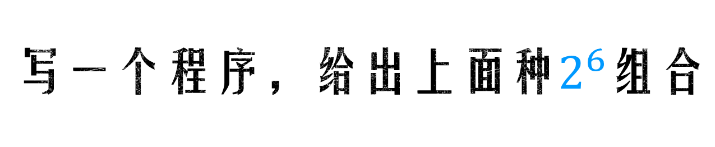
写一个程序，给出上面种$2^{6}$组合

Slide 68
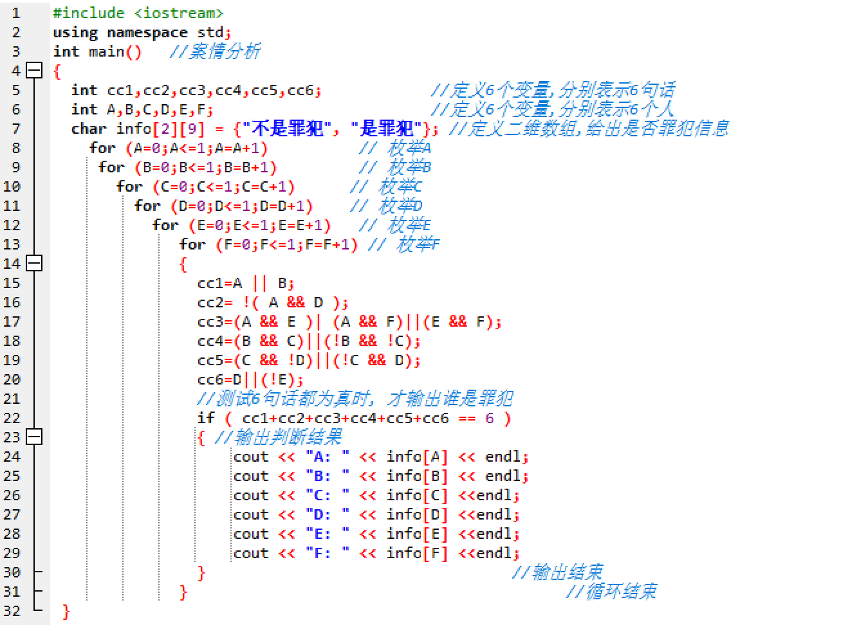

Slide 69
设计输出信息：
为了输出每个人是否为罪犯的信息，程序中定义了一个二维数组。
char info[2][9]={“不是罪犯”，“是罪犯”}；
有两个字串
每串最多有9－1个英文字符
1
0
是 | 罪 | 犯 | \0
不 | 是 | 罪 | 犯 |  | \0
info为 数组名
0 | 1 | 2 | 3 | 4 | 5 | 6 | 7 | 8

Slide 70
char表示info 数组的元素为字符，[2]为下标，表示有两个字符串，每个字符串最多有9个字符。
英文字符占一个字节，而汉字占两个字节，故四个汉字要占 8 个英文字符的地方。
每一字串后面自动跟一个空字符‘\0’
即：
第 0 号字符串 info[0] 的内容为“不是罪犯”。
第 1 号字符串 info[1] 的内容为“是罪犯”。
在输出时用
cout <<“ A: ”<< info[A] << endl;
如果A为0，则输出 A:不是罪犯 如果A为1，则输出 A:是罪犯

Slide 72
课后练习
YOJ 1019、1022、1023、1029、1031

Slide 73
编程思考题
假设有8间教室，容量分别为C1 – C8。现考虑四个班级，人数分别为N1 – N4。如果班级人数小于等于教室容量，就可以把教室分配给该班级，共有多少种可行的分配方案
编写一个程序，输出下面的内容
A
ABA
ABCBA
ABCDCBA
ABCDEDCBA

Slide 74
直到型循环
do
{
循环体语句块;
}
while ( 表达式 )

Slide 75
直到型循环框图如下：
直到表达式为假 时才退出循环，所以循环体至少执行一次。

Slide 76
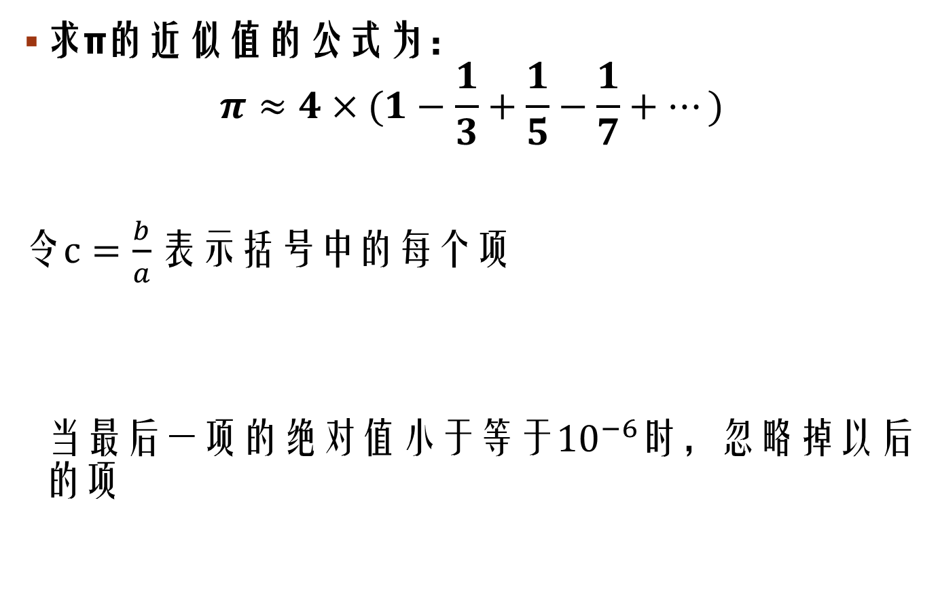
举例：求π的近似值
求π的近似值的公式为：
$$π≈4×(1−\frac{1}{3}+\frac{1}{5}−\frac{1}{7}+…)$$
令$c=\frac{b}{a}$表示括号中的每个项
当最后一项的绝对值小于等于${10}^{−6}时$，忽略掉以后的项

Slide 77
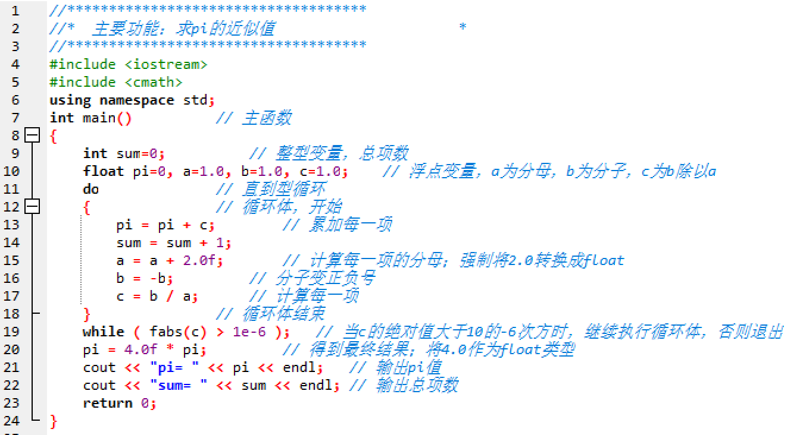

Slide 78
do // 直到型循环
{ // 循环体，开始
pi = pi + c; // 累加每一项
sum = sum + 1;
a = a + 2.0f; // 计算每一项的分母
b = -b; // 分子变正负号
c = b / a; // 计算每一项
} // 循环体结束
while ( fabs(c) > 1e-6 );

Slide 79
运行结果 pi = 3.14159， sum = 500000
这种循环当表达式的值永远为真时，会如何？
死循环，即无休止地执行循环体
请实验：
1. 将 b 定义为 int 型看看执行结果并分析为什么
2. 将 1e-6 变为 1e-7 或 1e-4 看看结果

Slide 80
当循环
while ( 表达式 )
{
语句块；(循环体)
}

Slide 81
当型循环流程图和NS图如下：

Slide 82
思考
#define N 1
while ( N )
{
cout<<“ welcome to RUC!\n“;
}
程序运行后会出现什么情况?
死循环！

Slide 83
举例：求两个整数的最小公倍数
分析：
假定有x ,y 且 x > y，设最小公倍数为 z，则：
z 一定会 >= x
z = k x , k= 1, 2, …
z 一定会被 y 整除
用两个最简单的数试一下就可以找到算法，比如 x=5, y=3，执行如下操作：

Slide 84
第一步 z = x=5
5 % 3 != 0 // z % y 不能整除
第二步 z = z + x=10
10 % 3 != 0 // z % y 不能整除
第三步 z = z + x=15
15 % 3 == 0 // z % y 能整除
找到了 z ，15就是5和3的最小公倍数

Slide 85
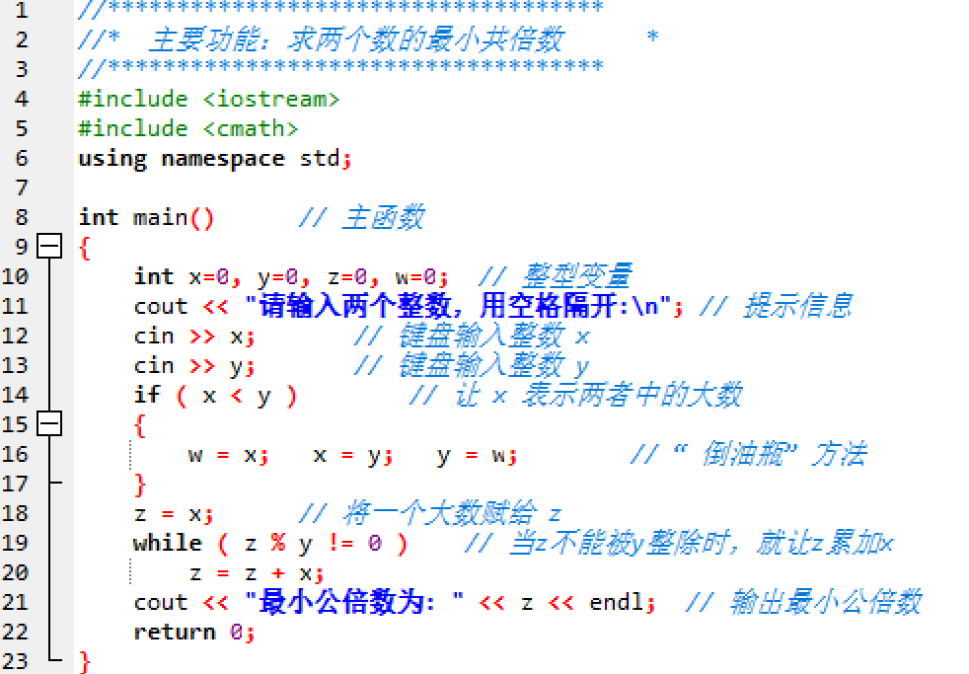

Slide 86
自学与比较
请同学们去比较三种循环的异同之处
for 循环（计数型循环）
当型循环（while循环）
直到型循环（do while 循环）

Slide 87
练习
YOJ 1012（水仙花数），要求使用 3 种循环语句来编程。
1. for
2. do … while
3. while

Slide 88
限定转向语句
这一类语句不形成控制结构，只有是简单地使流程从其所在处转向另一处。但是，它不允许用户自己指定转向，而是按系统事先规定的原则向某一点转移。
包括的语句有：
break
continue
return

Slide 89
break语句
格式：
break;
功能：
结束最近的do、for、switch和while语句，把流程从所在处转到所在循环结构或多路选择结构之后。
说明：
break语句不能用在循环语句或switch语句之外的任何其它语句中。

Slide 90
break示例
while (表达式1）
{
……
if(表达式2）
break;
……
}
表达式1
F
T
……
表达式2
T
break
F
……
while循环的
下一语句

Slide 91
continue语句
格式：
continue;
功能：
把控制转到最近的循环语句头,包括do、for和while。
说明：
中止本次循环，即不执行continue后的循环体中的语句。
continue与break的区别是：continue只结束本次循环，而不是终止整个循环语句的执行；而break则是结束循环，不再进行条件判断。
continue不用在for、do和while以外的其它语句中。

Slide 92
continue示例
while (表达式1）
{
……
if(表达式2）
continue;
……
}
表达式1
F
T
……
T
表达式2
continue
F
……
while循环的
下一语句

Slide 93
YOJ可做题目
1001 - 1026
1009不做（主要考察C语言的输入输出函数）
1028、1029、1031

Slide 94
补充1：条件运算符
条件表达式格式：
表达式1 ？表达式2 : 表达式3
三目运算
如果表达式1成立，则条件表达式值为表达式2的值，否则为表达式3的值
例如：max = (a>b)? a : b ;
if (a>b)
max = a;
else
max = b;

Slide 95
补充2
输出按要求保留小数点
#include <iomanip>
cout<<setiosflags(ios::fixed)<<setprecision(2)<<3.1415927<<endl;

Slide 96
结 束

